Slide 1




המכון לייצור מתקדם
כנס מציעים
6.8.2018

Slide 2
לתשומת לב המציעים –
המצגת הנ"ל נועדה לסייע למציעים הפוטנציאלים לקרוא את המכרז, ולזהות היכן נמצאים סעיפים מסויימים בתוך מסמכי המכרז, בלבד.
הנוסח המחייב הינו הנוסח המופיע במסמכי המכרז, ובכל מקרה של אי בהירות או סתירה בין נוסח המצגת לנוסח המכרז – יגבר נוסח המכרז.

Slide 3
תוכן עניינים
ניקוד איכות
הצעת המחיר
בחירת הזוכה
הסכם השירותים
מבנה המכרז
השירותים הנדרשים
מודל התמורה
תנאי סף

Slide 4
מבנה המכרז – גוף המכרז
התחייבויות הזוכה (הסכם השירותים)
התמורה (הסכם השירותים)
היררכיה מכרז/הסכם
כנס מציעים
שאלות ותשובות
עיון במסמכים
פרסום המסמכים
רשימת נספחים
מועדים
הגדרות
רקע
השירותים הנדרשים (נספח ה')
תקופת ההתקשרות
הליך בחינת הצעות
תנאי סף
ניקוד ההצעות
אופן הגשת הצעות

Slide 5
מבנה המכרז – נספחים
י"א. תכנית עבודה ומתודולוגיה
י"ב. תכנית עסקית
י"ג. הצעת מחיר
י"ד. ניגוד עניינים
ט"ו. ציוד
ט"ז. פרטים סודיים בהצעה
י"ז. הסכם השירותים
י"ח. איתנות פיננסית
י"ט. העסקת אנשים עם מוגבלויות
כ. אבטחת מידע
א. הצהרת המציע
ב. פרטי המציע
ג. פרטי החבר במציע
ד. התחייבות החברים במציע
ה. השירותים הנדרשים
ו. קיום חוקי עבודה
ז. שימוש בתוכנות מקוריות
ח. כתב ערבות
ט. ניסיון המציע
י. ניסיון מנהל המכון

Slide 6
השירותים הנדרשים (נספח ה')
א. כללי
ב. דרישות הקמה
ג. מרכז הידע
ד. שירותי הסיוע
ה. שירותים נוספים
ו. כוח אדם
ז. התנהלות מול המשרד

Slide 7
השירותים הנדרשים (נספח ה') – כללי (פרק א')
קהל היעד של המכון במסגרת מכרז זה יהיה כל תאגיד תעשייתי אשר התאגד במדינת ישראל ואשר עונה על אחד מבין שני התנאים הבאים:
לפחות 50% מהכנסותיו בשנה הקודמת, נבעו מייצור תעשייתי בענפי הטכנולוגיה המסורתית או המעורבת-מסורתית
לפחות 50% מהכנסותיו בשנה הקודמת, נבעו מייצור תעשייתי בענפי הטכנולוגיה המעורבת-עילית או העילית והעונה על שני התנאים הבאים במצטבר:
מספר עובדי הייצור בו הינו לפחות 30% מכלל העובדים, אך לא פחות מ-3 עובדים.
מספר עובדי המו"פ הוא לכל היותר 10% מכלל העובדים, אך לא יותר מ-25 עובדים.
(סעיף 4.1)

Slide 8
השירותים הנדרשים (נספח ה') – דרישות הקמה (פרק ב')
ציוד (4)
גיוס כוח אדם וספקים חיצוניים (7)
הקמת אתר אינטרנט (8)
תכנית עבודה שנתית (10)
אישור הפעלה (11)
לוחות זמנים לתקופת ההקמה (12)
תכנית הקמה מפורטת (2)
המבנה –
מחוז צפון, אשכול פריפריאליות 1-4 (5.1)
מתחם מוגדר, לפעילות המכון בלבד (3.2)
לפחות 80 מ"ר משרדים + שטח לתשתית הטכנולוגית (3.3)
מותאם לפעילות המכון (3.4)
עומד בכל דרישות החוק (נגישות, כב"א וכו'), (3.5-3.8)

Slide 9
השירותים הנדרשים (נספח ה') – מרכז הידע (פרק ג')
מאגר ידע (3)
מידע אודות השחקנים המרכזיים וכלי סיוע (3.1.1-3.1.2)
קשר שוטף עם האקו-סיסטם בארץ ובעולם (3.1.4)
תשתית טכנולוגית (4)
תוכל לדמות ולבחון תהליכי שינוי בייצור, דרכים לייעול הייצור ובדיקת טכנולוגיות ושיטות ייצור מתקדם (4.1)
תוקם בצמוד למשרדי המכון, עד שנתיים מחתימה על ההסכם (4.4)
שני תחומי התמחות (2)
אחד1 מתוך הרשימה (2.2.4):
רובוטיקה מתקדמת
IOT
Big Data
אחד נוסף (2.2.5)
יתבטאו במאגר הידע, בתשתית הטכנולוגית, בפרסומים ובאירועים (2.3-2.5)

Slide 10
השירותים הנדרשים (נספח ה') – מרכז הידע (פרק ג')
קהילת חדשנות (7)
מטרתה פיתוח וחיזוק ה"אקו-סיסטם" בתחום הייצור המתקדם (7.2)
פעילויות ואירועים (7.3.2):
מפגשי Meet Up (7.3.2.1)
האקתונים (7.3.2.2)
מפגש משקיעים (7.3.2.3)
הכשרת נותני שירותים חיצוניים (8)
תוצרים כתובים (5)
סוגי התוצרים (5.2):
דיוור חודשי (5.2.1)
פרסום מקצועי רבעוני (5.2.2)
פרסום עומק שנתי (5.2.3)
הפצת הידע (6)
אתר אינטרנט (6.2.1)
אירועי חשיפה (6.3)
סדנאות (6.4)

Slide 11
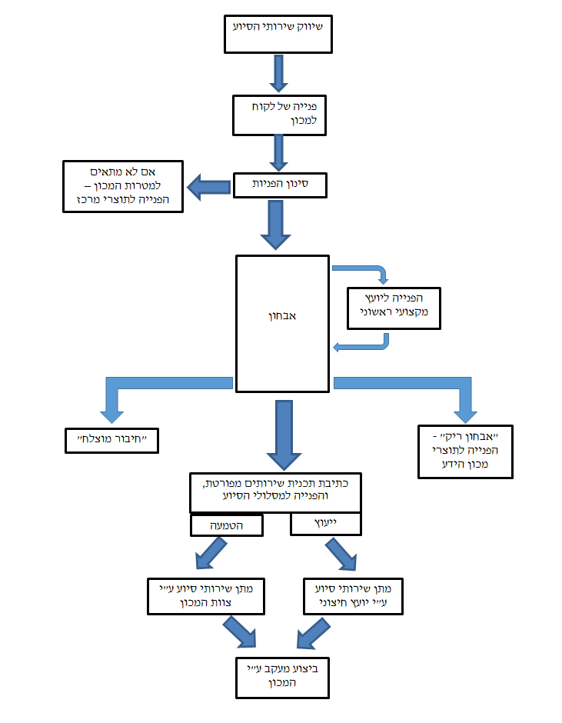
השירותים הנדרשים (נספח ה') – שירותי הסיוע (פרק ד')
הליך מתן שירותי הסיוע (3)
(3.2)
שירותי הסיוע (2)
ייעוץ (2.1)
עיקרי השירות (2.1.1)
התוצר המבוקש (2.1.2)
סל שעות (2.1.3)
הטמעה (2.2)
עיקרי השירות (2.2.1)
התוצר המבוקש (2.2.4)
סל שעות (2.2.5)

Slide 12
השירותים הנדרשים (נספח ה') – שירותי הסיוע (פרק ד')
לא רלוונטי (3.1.3.1)
אבחון ריק (3.1.5.4.1)
שיווק (3.1.1)
פנייה ראשונית של לקוח
אבחון
(3.1.3.2)
(3.1.5)
סינון ראשוני (3.1.2)
ביצוע ע"י המכון
(3.1.7) (3.1.8)
תכנית השירותים המפורטת
(3.1.5.4.3) (3.1.5.2.3)
מעקב לאחר הסיוע (6)
ביצוע ע"י יועצים חיצוניים (3.1.7)
חיבור מוצלח (3.1.5.4.2) (3.1.6.3)
ליווי מקצועי של המכון לאורך כל התהליך (3.1.9)

Slide 13
השירותים הנדרשים (נספח ה') – שירותים נוספים (פרק ה')
ניהול אתר אינטרנט (7)
הפניה לדרישות בפרק ג', סעיף 6
פלטפורמה לפנייה של לקוחות (7.1.3)
יפעל בעברית, ערבית ואנגלית (7.3)
פעילות במחוז צפון (1)
"המשרד רואה חשיבות גדולה בכך שרובה המכריע של פעילות המכון תתבצע במחוז הצפון, ובמתחם המכון בפרט" (1.1)
שירותי משרד (2)
מיתוג (3)
שיווק ופרסום (4)
מערכת ניהול לקוחות (5)
אבטחת מידע (6)

Slide 14
השירותים הנדרשים (נספח ה') – כוח אדם (פרק ו')
הוראות כלליות (3)
נותני השירותים החיצוניים (4)
הכשרות (5)
כמות משרות (6)
מנהל המכון (2.1)
דרישות התפקיד (2.1.1)
השכלה וניסיון (סעיף 7.3.3 בגוף המכרז)
מנהל מקצועי (2.2)
דרישות התפקיד (2.2.1)
השכלה וניסיון (2.2.2)
מומחה לייצור מתקדם (2.3)
דרישות התפקיד (2.3.1)
השכלה וניסיון (2.3.2)
שם המשרה | כמות מינימאלית
מנהל המכון | 1
מנהלים מקצועיים | 1, בכמות שלא שתפחת מיחס של מנהל מקצועי אחד לכל 10-15 לקוחות בשנה. היחס המדויק יקבע בנהלים.
מומחה | 1

Slide 15
השירותים הנדרשים (נספח ה') – התנהלות מול המשרד (פרק ז')
הצוות המנהל (1)
תכנית עבודה שנתית (2)
פעילות שוטפת (3)
מענה לדרישות המשרד (4)
דיווחים (5)
בקרה (6)

Slide 16
מודל התמורה – הסכם השירותים, סעיף 17
בונוס א' – תכנית עבודה ומדד שביעות רצון (17.5.1)
עד 8% מהתשלום הקבוע בכל שנת התקשרות
עמידה ביעדי תכנית העבודה, עד 50% מהתשלום (17.5.1.2)
עמידה ביעדי מדד שביעות רצון, עד 50% מהתשלום (17.5.1.3)
בונוס ב' – הצלחת שירותי הסיוע (17.5.2)
עד 25% מהתשלום המשתנה לכל שנת התקשרות
הגדרת הצלחה (17.5.2.2)
נמדד בתום שנתיים מסיום הסיוע
תשלום תפעול קבוע (17.3.1)
620,000 ₪ לרבעון, פחות אחוז הנחה
תשלום תפעול משתנה (17.3.1)
24,000 ₪ לאבחון קטן, פחות אחוז הנחה
פי 1.5 עבור מפעל בינוני, פי 2.25 למפעל גדול
התשלום כולל גם את השתתפות המפעלים
כפוף למגבלת אבחונים ריקים
סל השירותים (17.4)
החזר הוצאות בגין התשתית הטכנולוגית (17.6)

Slide 17

מודל התמורה – הסכם השירותים, סעיף 17
חישוב בונוס ב' (17.5.2.3)
$\frac{T_{Max}∗\left(\left(\frac{4}{3}∗P_{i}\right)+\left(\frac{2}{3}∗P_{o}\right)\right)}{P_{Tot}}=$ בונוס ב'
T_{Max} = 25% מסך התשלום המשתנה עבור שנת הפעילות
P_{Tot} = סך כל האבחונים שעבורם קיבל נותן השירותים תשלום בשנת הפעילות
P_{i} = סך כל שירותי הייעוץ ופרויקטי ההטמעה אשר עומדים בקריטריונים, אשר בוצעו ע"י צוות המכון בשנת הפעילות.
P_{o} = סך כל שירותי הייעוץ ופרויקטי ההטמעה אשר עומדים בקריטריונים, אשר בוצעו ע"י נותני שירותים חיצוניים בשנת הפעילות.

Slide 18
תנאי סף מנהליים – סעיף 7.1 בגוף המכרז
ניהול ספרי חשבונות (7.1.2)
חובת רישום (7.1.3)
תנאים נוספים (7.1.4)
הרכב המציע (7.1.1)
2-4 חברים כאשר לפחות חבר אחד הוא גוף אקדמי ולפחות חבר אחד אינו גוף אקדמי (7.1.1.1)
כל חבר במציע רשאי להיות חבר רק בהצעה אחת (7.1.1.1.3)
מפעלים אינם רשאים לגשת למכרז כחבר במציע (7.1.1.1.4)
לאחר הזכייה, המציע יתאגד כחברה ייעודית למטרת הפרויקט, SPC (7.1.1.2)

Slide 19
תנאי סף מקצועיים וכ"א – סעיף 7.2-7.3 בגוף המכרז
כוח אדם (7.3)
מנהל המכון (7.3.3)
השכלה – תואר ראשון לפחות בתחומים המוגדרים (7.3.3.1)
ניסיון מוכח של 5 שנים מתוך 7 בעבודה בתעשייה בלפחות שניים מהתחומים המוגדרים (7.3.3.2)
ניסיון של לפחות 3 שנים מתוך 7 בתור מנהל מפעל או מנהל בכיר בתחום התפעול (7.3.3.3)
ניהול פרויקטים בתעשייה בהיקף של לפחות 3 מלש"ח במצטבר, ולפחות פרויקט אחד בהיקף של מעל 1 מלש"ח אשר נמשך לפחות 4 חודשים וכלל ניהול כ"א, במהלך 5 שנים (7.3.3.4)
לצורך הוכחה יש למלא את נספח י'
תנאי סף מקצועיים (7.2)
כישורי המציע (7.2.1)
ניסיון מוכח של 4 שנים מתוך 7 בלפחות שניים מהתחומים המוגדרים (7.2.1.1)
יש להוכיח את הניסיון בעזרת חבר אחד במציע עבור כל תחום (7.2.1.2)
לצורך הוכחה יש למלא את נספח ט' (7.2.1.3)

Slide 20
תנאי סף פיננסיים – סעיף 7.4 בגוף המכרז
יחס שוטף גבוה מ-1.2 ב-2017 (7.4.2)
אם המחזור הכספי הוכח באמצעות חבר אחד במציע – אותו חבר נדרש להוכיח עמידה ביחס השוטף
אם המחזור הכספי הוכח באמצעות מספר חברים במציע, כל אחד מאותם החברים, בנפרד, נדרש להוכיח עמידה ביחס השוטף
מחזור כספי של מעל 5 מלש"ח בשנים 2015-2017 (7.4.1)
באמצעות אחד מהחברים במציע אשר יחזיק לפחות 25% מאמצעי השליטה, או
באמצעות סכימת המחזור של מספר חברים במציע אשר כל אחד מהם יחזיק 25% מאמצעי השליטה

Slide 21
ניקוד האיכות – סעיף 8.1-8.2 בגוף המכרז
ניסיון מנהל המכון, 20 נק' (8.1.2)
ניסיון מנהל המכון בניהול פרויקטים מורכבים בתעשייה, 5 נק' (8.1.2.1)
ניסיון מנהל המכון בניהול מפעל, 5 נק' (8.1.2.2)
ניסיון מנהל המכון בהטמעת טכנולוגיות חדשות בתעשייה, 7 נק' (8.1.2.3)
השכלה רלוונטית של מנהל המכון מעבר לנדרש בתנאי הסף, 3 נק' (8.1.2.4)
לצורך הוכחה יש למלא את נספח י' (8.1 ד')
ניסיון המציע, 20 נק' (8.1.1)
ניסיון המציע בהקמה של פרויקטים חדשים, 2 נק' (8.1.1.1)
ניסיון המציע בניהול פרויקטים בתעשייה, 6 נק' (8.1.1.2)
ניסיון המציע בעבודה עם טכנולוגיות ייצור מתקדם, 6 נק' (8.1.1.3)
ניסיון המציע במחקר ופיתוח, 3 נק' (8.1.1.4)
נוכחות במחוז צפון, 3 נק' (8.1.1.5)
לצורך הוכחה יש למלא את נספח ט' (8.1 ג')

Slide 22
ניקוד האיכות – סעיף 8.1-8.2 בגוף המכרז
יובהר כי קביעת ניקוד האיכות תיעשה אך ורק ביחס למידע שסופק בנספחים המפורטים לעיל (8.1 ו')
סה"כ איכות מסמכי ההצעה – 60 נק'
ריאיון התרשמות, 10 נק' (8.2)
סה"כ ניקוד האיכות – 70 נק'
מתודולוגיה ותכנית עסקית, 20 נק' (8.1.3)
איכות המתודולוגיה ותכנית העבודה, 15 נק' (8.1.3.1)
איכות התכנית העסקית, 5 נק' (8.1.3.2)
לצורך הוכחה יש למלא את נספחים י' (מתודלוגיה ותכנית עבודה) ו-יא' (תכנית עסקית) (8.1 ה')

Slide 23

הצעת המחיר – סעיף 8.3 בגוף המכרז
חישוב הניקוד עבור הצעת המחיר:
S = ניקוד ההצעה
M = הניקוד המקסימלי עבור הצעת המחיר – 30 נק'
X = אחוז ההנחה המשוקלל המוצע – מחושב כממוצע פשוט של אחוזי ההנחה עבור תשלום התפעול הקבוע ועבור יחידת האבחון הבסיסית
A = אחוז ההנחה המקסימלי – 30%
הצעת המחיר מורכבת משני חלקים (8.3.2):
הנחה מתעריף מרבי רבעוני עבור התשלום התפעולי הקבוע (50%)
הנחה מתעריף מרבי עבור יחידת אבחון בסיסית (50%)
אחוז ההנחה המרבי, עבור כל אחד מהרכיבים בנפרד הינו 30% (8.3.4)
$$S=M∗\frac{X}{A}$$

Slide 24
בחירת הזוכה – סעיף 6 בגוף המכרז
בחינת עמידה בתנאי סף (6.2.1)
ניקוד איכות מסמכי ההצעה (6.2.2)
רק הצעות עם ניקוד של 45 ומעלה בשלב זה יעברו לשלב הריאיון
ראיון התרשמות (6.2.3)
רק הצעות עם ניקוד של 54 ומעלה בשלב זה יעברו לשלב הצעת המחיר
ניקוד הצעת המחיר (6.2.4)
אפשרות להליך תחרותי נוסף ביחס להצעת המחיר
סיכום הציונים ובחירת הזוכה (6.2.5)

Slide 25
הסכם השירותים – נספח י"ז
המשרד (14)
פיקוח המשרד (16)
התמורה (17)
הצמדה (18)
דרך תשלום התמורה (19)
פיצויים מוסכמים (22)
ביטוח (24)
נספחים להסכם
הצהרות הצדדים (2)
תקופת ההסכם (3)
השירותים שיינתנו ע"י נותן השירותים (4)
חובות כלליות של נותן השירותים (5)
תקופת התארגנות (6)
אישור הפעלה (7)
הפעלת המכון (8)
כוח אדם (11)
ניגוד עניינים (13)

